Slide 1

Document Analysis
蒋仕彪
3170102587
2020年春夏学期

Slide 2
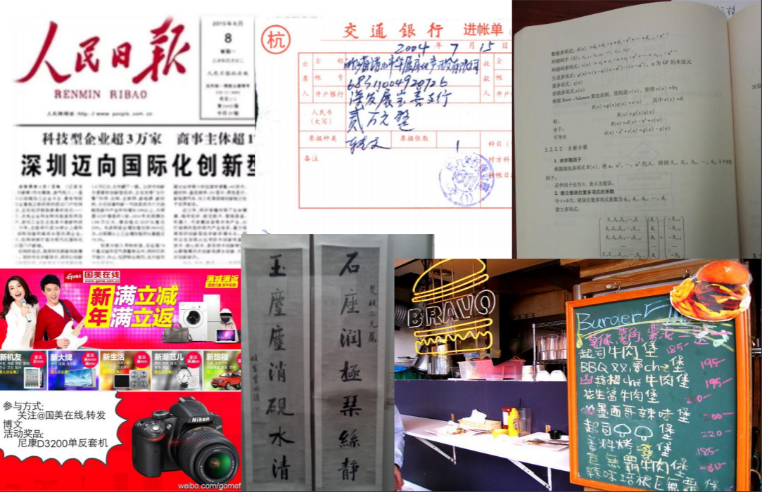
Application Background
文字无处不在，蕴藏在各类结构和图片之中。

Slide 3
Formulated Problem
根据维基百科，文档分析的定义如下：
Document analysis is a type of qualitative research in which documents are reviewed by the analyst to assess an appraisal theme. Dissecting documents involves coding content into subjects like how focus group or interview transcripts are investigated.
简而言之，文档分析 指的是从文档图像提取文本信息，包括文本分割、识别、上下文处理、语义信息提取等。
根据维基百科，文档 可以分为以下三类：
Public Records, such as understudy transcripts, statements of purpose, yearly reports, strategy manuals, understudy handbooks and vital arrangements.
Personal Documents, such as date-books, messages, scrapbooks, online journals, Facebook posts, obligation logs, occurrence reports.
Physical Evidence, such as flyers, publications, plans.

Slide 4
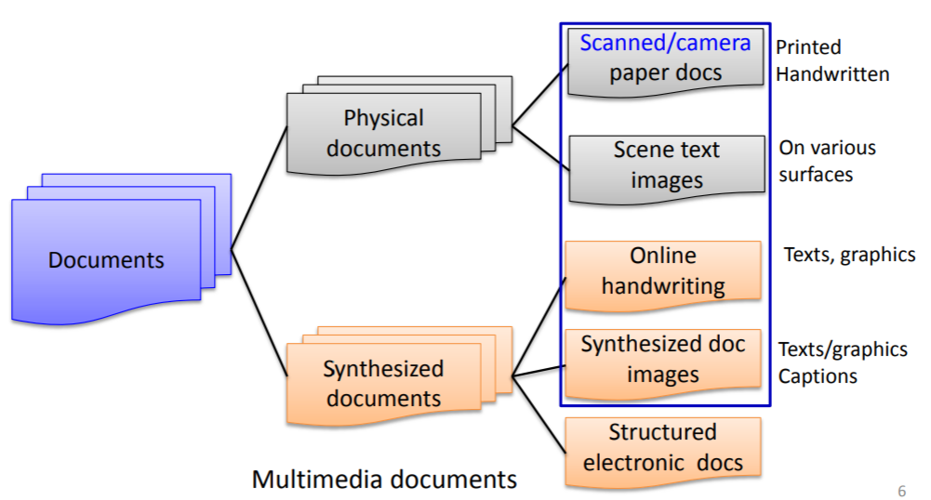
Formulated Problem
根据中科院自动化所的刘成林教授，文档 就是载有文字符号的纸张、图像或电子文件。
文档分析就是把蓝色框里的内容转化成规范化的文档。

Slide 5
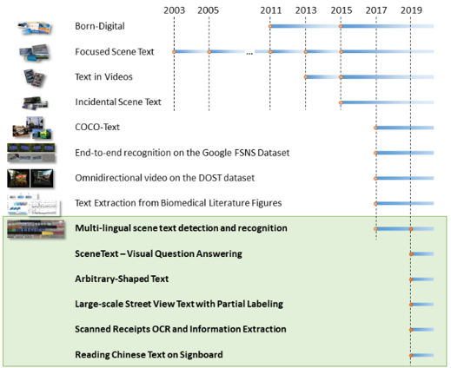
Relevant Competition or Conference
International Conference on Document Analysis and Recognition (ICDAR)
ICDAR国际文档分析与识别大会是由国际模式识别学会（IAPR）组织的专业会议之一，是文档分析与识别、模式识别领域世界上最重要的国际学术会议之一，每两年举办一次，1991年开始举办第一届，2019年迎来第十五届。
ICDAR Robust Reading Competition
自 2003 年 ICDAR 设立该竞赛以来，该竞赛就成了评测和检验自然场景/网络图片文本自动提取与智能识别最新技术研究进展的重要国际赛事及标准，竞赛中的诸多方法对 OCR 技术发展具有强大推动力。高技术难度、高实际应用性，也使该盛会受到科研院校、科技公司等关注，至今已有 89 个国家的 3500 多支队伍参与。

Slide 6
Industry and Researcher
工业界AI开放平台：
多类型：通用文字识别、卡证识别、票据单据识别、自定义模板识别。
多平台：百度、阿里、腾讯、睿琪票据等。
百度 | 中文识别较好，支持竖排文字检测，提供单字位置
腾讯 | 增值税发票识别准确率最高，不支持商品区分，不支持自定义模板
阿里 | 不支持混贴票据识别
睿琪票据 | 提供场景化票据识别解决方案，提供移动端软件
中国学术界知名团队
华中科技大学 白翔
华南理工大学 金连文
中科院自动化所 刘成林
……

Slide 7
Pipeline
文档分析是一个很宽泛的概念，所以并不存在一种特定的技术方案，而是包含一系列的流程。
文档分类
图像去模糊
模板对齐
分字段类型识别
区域划分
文本检测
字段提取
图标提取
图像矫正
矫正文本内容
图像增强
图表位置分析
检测框合
并等处理
整合字段提取结果
结果输出
图像预处理
文档布局分析
文本检测
字段提取
语义识别

Slide 8
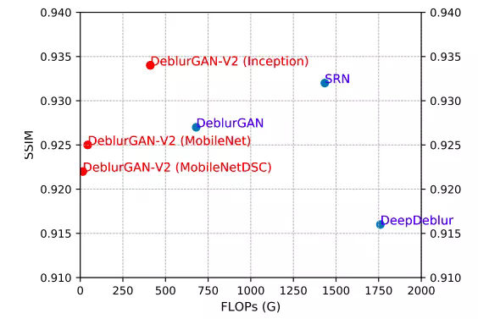
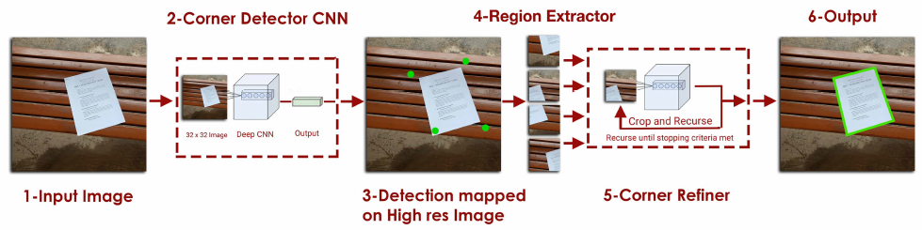
Image Preparation
图像去模糊（Image Deblur）
DeepDeblur 2017 Nah
SRN-Deblur 2018 YouTu Lab
DeblurGAN 2018, 2019(v2) Kupyn
图像矫正（Rectification）
利用透视变换计算投影矩阵
可利用 CNN 定位原图的四个顶点

Slide 9
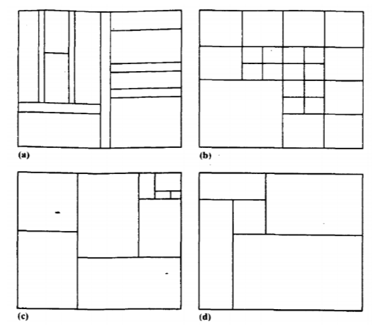
Document Layout Analysis
基于自上而下的区域划分方案
Whitespace Analysis
Piecewise Projection
Recursive X-Y cut
Recursive X-Y cur
自上而下的树形划分结构。
基于曼哈顿距离的区域。
有以下的分割策略：
(a) X-Y tree： 用来页面分割
(b) Quad tree：用来组合图像
(c) K-D tree： 用来快速查询
该划分方式的缺陷：
不能表示 (d) 图中的结构。
G. Nagy, A prototype document image analysis system for technical journals, 1992.

Slide 10
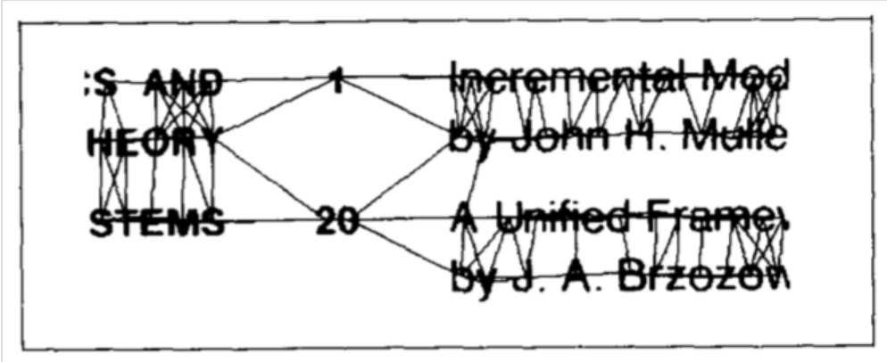
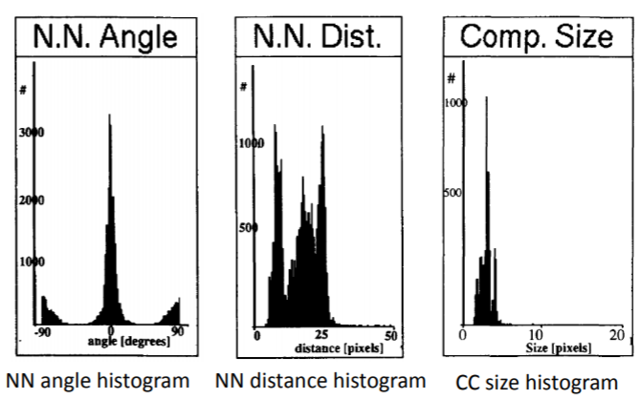
Document Layout Analysis
基于自下而上的区域划分方案
Hough Transform
Clustering
Docstrum (Document Spectrum)
Docstrum
将图像二值化并求黑连通块。
对每个 Symbol 求最近的 k 个 Symbol（右上图 k=4）。
由最近的两个 Symbol 构成的夹角绘制角度直方图，判断歪斜。
绘制最近邻距离直方图，三个峰值分别表示字符间间距，字间间距和行间间隔。
线性回归出文本行和文本块。
L. O'Gorman, The document spectrum for page layout analysis, IEEE T-PAMI, 1993.

Slide 11
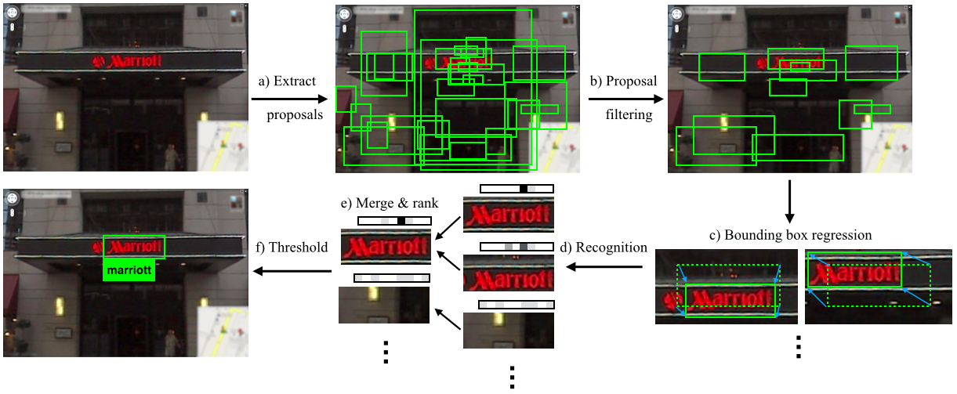
Scene Text Detection
基于坐标回归的文本检测方案
类似于一般目标检测，人工设定比例、尺度不一的候选框，通过回归算法得到候选框位置与真实文本位置偏移量（如中心点偏移量、宽高变化比例、旋转角度、四边形顶点偏移量等）。
适用于文本分布较规整，呈四边形形状时。
对于比例异常的长本文、尺寸过小的文字不易检测完整。

Slide 12
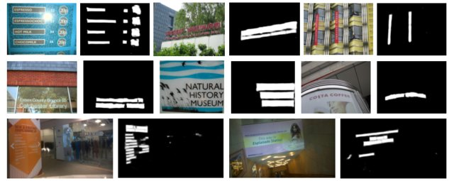
Scene Text Detection
基于图像分割的文本检测方案
利用全卷积网络对图像的每个像素点预测其语义信息，区分前景与背景，得到文本区域的分割图，并预测相邻文本区域的连接性，对分割图的不同文本区域进行划分
可检测任意形状的文本区域，如弯曲文本
分割的方法不容易准确区分相邻或重叠文本

Slide 13
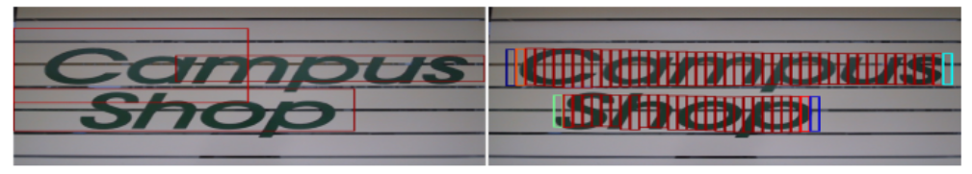
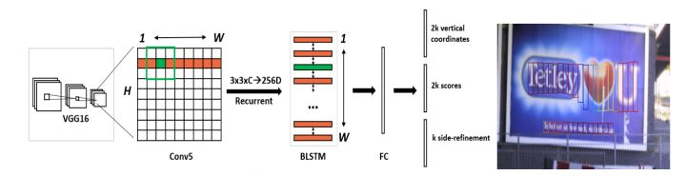
Scene Text Detection – Proposal Based
Connectionist Text Proposal Network - ECCV2016
继承目标检测的经典方法 Faster R-CNN，是文本检测的先驱之作。
只考虑了横排的文字，对单个字符做目标检测后把框都合并起来。
采用经典的 Anchor 机制预测字框，将特征逐行接入双向 LSTM 训练。
将结果框做一遍 NMS 后合并起来。
Zhi Tian etc, Detecting Text in Natural Image with Connectionist Text Proposal Network.

Slide 14
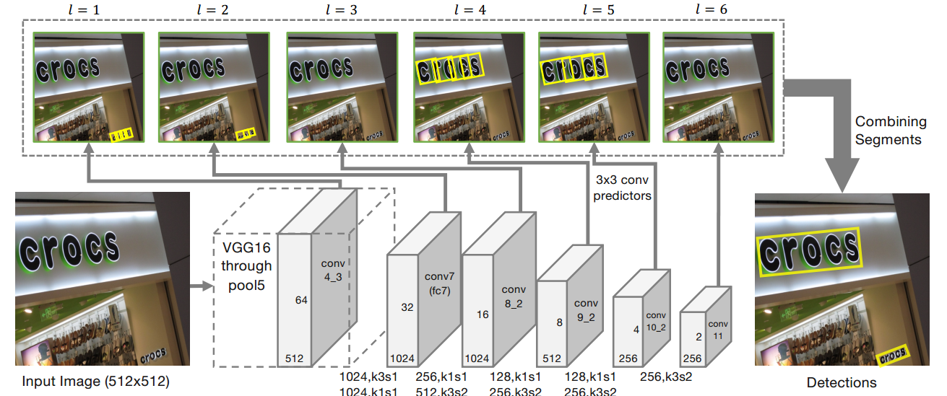
Scene Text Detection – Proposal Based
SegLink – CVPR2017
SegLink 结合 CTPN 和 SSD 的优点，可以检测任意角度文本。
在回归矩形框四个参数的同时，加入了一个旋转角预测。
多尺度检测文本，每个尺度都导出结果并用 Link 连接。
Within-layer Link：和同层 8 个方向相连，用来合并字框。
Cross-layer Link：和前一层对于区域相连，用来减少冗余。
Baoguang Shi, etc, Detecting Oriented Text in Natural Images by Linking Segments.

Slide 15
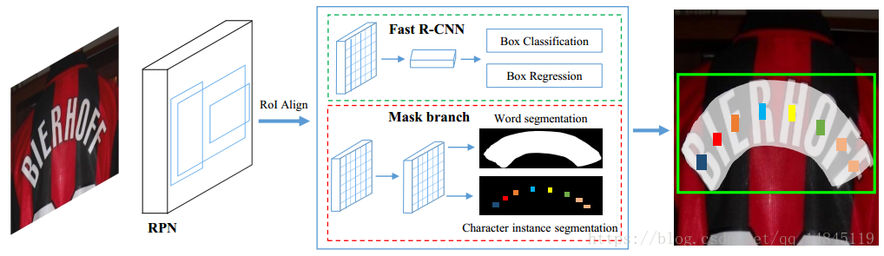
Scene Text Detection – End to End
Mask TextSpotter – ECCV2018
Mask TextSpotter 继承自 Mask RCNN，可以检测任意角度英文文本。
引入分割的思想，直接进行检测和识别的端到端训练。
用 ResNet+FPN 提取特征，ROI Align 技术产生文本候选框。
在创新的 Mask Branch 分支里，直接生成对于每一个字符（本文只做了英文，包括 0-9 和 a~z）的区域网格图用来表明其位置。十分暴力。
在 loss 函数里加上每个实际出现字符在各预测字符网格图里的交叉熵。
An End-to-End Trainable Neural Network for Spotting Text with Arbitrary Shapes.

Slide 16
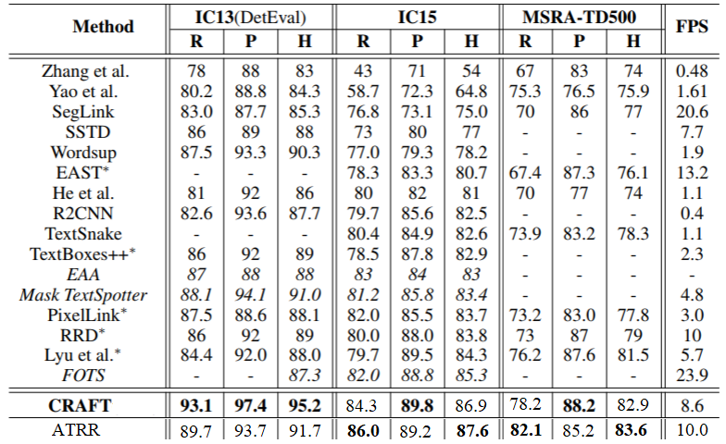
Scene Text Detection - Result
2019年的 CRAFT 和 ATRR 占据绝对优势。
说明文本检测技术还在不断发展之中……

Slide 17
Reference
文档图像识别技术进展与应用​, 2019, 中科院自动化研究所, 刘成林
Wikipedia - Document analysis / ICDAR
G. Nagy, A prototype document image analysis system for technical journals. Computer, 1992
L. O'Gorman, The document spectrum for page layout analysis, IEEE T-PAMI, 1993
Youngmin Baek, Character Region Awareness for Text Detection, CVPR2019
Xiaobing Wang, Arbitrary Shape Scene Text Detection with Adaptive Text Region Representation, CVPR2019
Zhi Tian, Detecting Text in Natural Image with Connectionist Text Proposal Network, ECCV2016
Baoguang Shi, Detecting Oriented Text in Natural Images by Linking Segments, CVPR2017
Mask TextSpotter: An End-to-End Trainable Neural Network for Spotting Text with Arbitrary Shapes, ECCV2018

